Slide 1
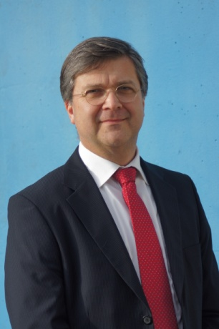
Kwaliteitskader: verleden, heden en toekomst….op weg naar toekomstbestendige palliatieve zorg
Prof. dr. Kris C.P. Vissers, MD, PhD, FIPP, PI, jPL
Radboudumc Expertisecenter voor Pijn & Palliatieve Geneeskunde,
Nijmegen

Slide 2
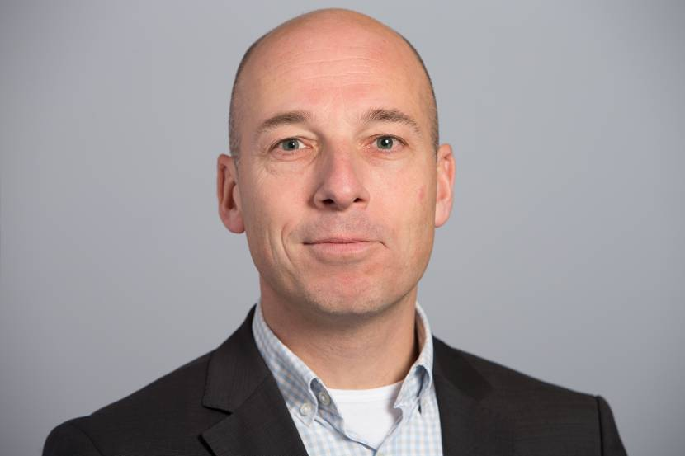
Palliatieve zorg 2020
Clemence Ross
Kees van der Burg
In 2020 moeten de patiënt en zijn naasten waar nodig zich verzekerd weten van
-optimale multidimensionele palliatieve zorg
- Dit zoveel mogelijk geïntegreerd in de reguliere zorgverlening.
Kerngroep palliatieve zorg, prioritering actiepunten witboek palliatieve zorg, 2012

Slide 3
Matrix Nationaal Programma Palliatieve Zorg
Onderzoek
Onderwijs
Implementatie
Bewustwording en Cultuur
Organisatie: Continuïteit van Zorg
Zorginhoudelijke Innovatieve Interventies
Patiënten/naasten Participatie passend bij
Vaardigheden patiënt
Notitie werkgroep NPPZ (NFU&kerngroep), okt ‘13

Slide 4
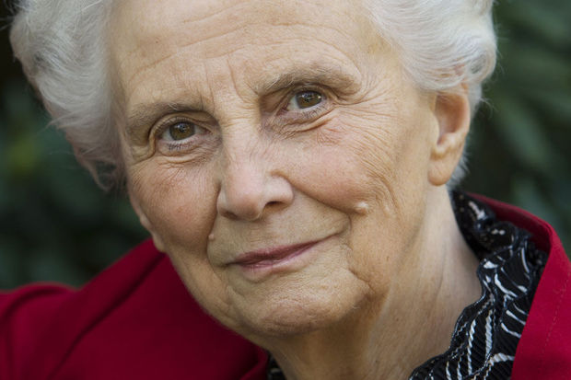
Motivatie en aanjagers van het Nationaal Programma:
“…. de academie moet niet langer als een academisch medisch centrum bewegen maar als een academisch medisch netwerk dat verantwoordelijkheid draagt!...”
Melvin Samson
Uitgesproken aan de Raad voor Volksgezondheid, 2014
“…palliatieve zorg is onge-looflijk belangrijk . Maar er was te weinig bekendheid, er was te weinig deskundigheid en er waren te weinig moge-lijkheden. ..
Els Borst
2010
“… we moeten werken vanuit vertrouwen voor en met de patiënt en zijn naasten zo dicht mogelijk bij huis!...“
Dick Herfst
Uitgesproken aan de Raad voor volksgezondheid 2014

Slide 5
Wat is er nodig: structuur …..

Slide 6
Palliatieve Zorg: naar een regionaal continuüm van vertrouwen!

Slide 7
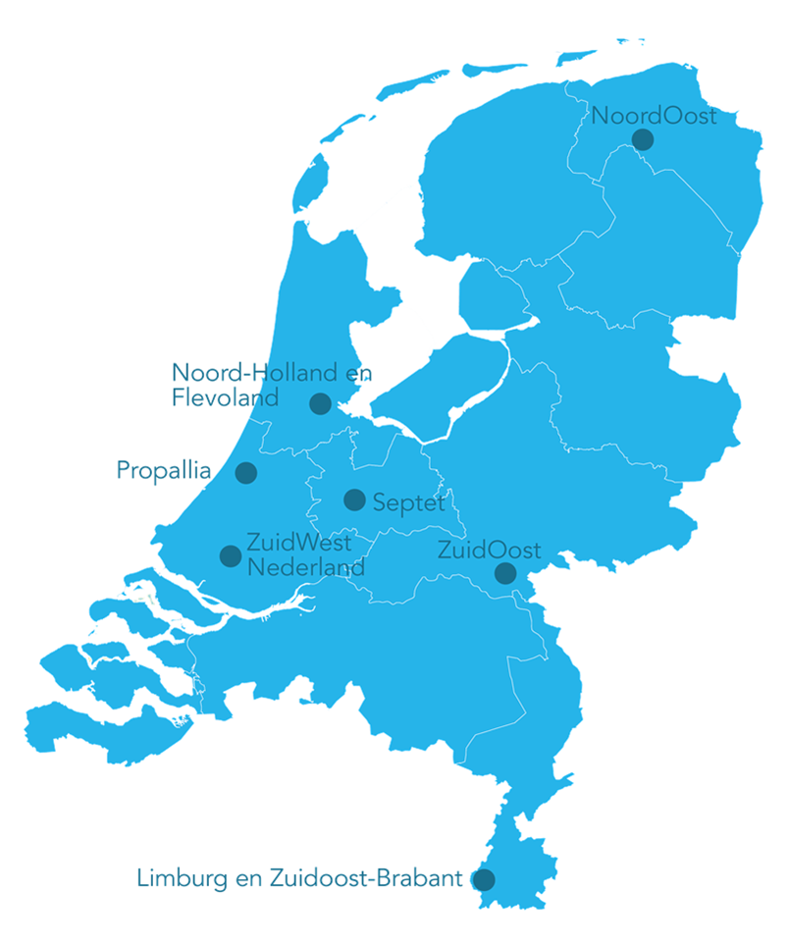
7 consortia Palliatieve zorg
Noodzakelijke Structuur!
supraregionale netwerken
Volgen OOR regio`s/ grenzen
6-11 netwerken / consortium
Uniek verbonden met EPZ
Aansturing LoCo overleg
Programma: couleur locale

Slide 8
Wat is er nodig: processen (richtlijnen)….
Bio-psycho-sociaal – spirituele dimensies en aandacht!
2005 2010 2015 2017
Curatieve zorg
Levensverlengend
handelen
Palliatieve zorg
Kwaliteit van leven
En sterven
Therapeutische
Hardnekkigheid
Nut van zorg
Behandelwens
Van patiënt
Bespreken!

Slide 9
Wat is er nodig? Kwaliteitskader….
Verbetering van palliatieve zorg door:
landelijk eenduidig beleid ter verbetering van de palliatieve zorg
Wensen en zorgvragen van de patiënt en diens naasten op fysiek, psychologisch, sociaal en spiritueel gebied vormen het uitgangspunt voor de geboden zorg.
Vertrekpunt:
Knelpuntenanalyse palliatieve zorg in de eerstelijn
Rapport Palliatieve zorg in Nederlandse ziekenhuizen
zorgverleners en zorgverzekeraars hebben met dit kwaliteitskader gezamenlijk overeenstemming bereikt over wat kwalitatief goede palliatieve zorg is.

Slide 10
De Essentie van het Kwaliteitskader:
Wat is de essentie van het kwaliteitskader:
Stroomlijnen en standaardiseren van de palliatieve zorg
Afspraken maken over de inhoud
Richting geven aan kwaliteit
Moet het kwaliteitskader een verplichtend karakter hebben?
Alle organisaties moeten voldoen aan het kwaliteitskader
Hiaten in zorg en kwaliteit zichtbaar maken
Laat palliatieve zorg onderdeel worden van de normale zorg

Slide 11
Kwaliteitskader: tot standkoming:
volgens de procedure van richtlijnontwikkeling.
Deelname:
Patiëntenvertegenwoordigers
Zorgverleners
Zorgverzekeraars
zodat het tripartiet aangeboden kan worden aan Zorg Instituut Nederland
D.m.v. een werkgroep samengesteld van
gemandateerde leden vanuit Patiëntenfederatie Nederland, NHG, Verenso, FMS, V&VN, NVPO, VGVZ en Zorgverzekeraars Nederland.
Op basis van de Zorgmodule palliatieve zorg, het PREZO-keurmerk hospicezorg en internationale kwaliteitsdocumenten.

Slide 12
Kwaliteitskader behoeft passende financiering!
Om te zorgen dat palliatieve zorg ondersteund wordt met passende financiering, is de huidige financiering van palliatieve zorg gezamenlijk met het veld in kaart gebracht.
Mogelijkheden en onmogelijkheden zijn zowel voor de eerste- als de tweede lijn geïnventariseerd.
Dit heeft geresulteerd in de Handreiking financiering palliatieve zorg 2018.
Beschrijven
huidige knelpunten
alle mogelijkheden voor financiering van palliatieve zorg 2018

Slide 13
Kwaliteitskader: volgende stap….
Implementatie
Samen met de betrokken organisaties van
patiëntenvertegenwoordiging,
zorgverleners en
zorgverzekeraars,
zal een plan ontwikkeld worden voor implementatie van het Kwaliteitskader palliatieve zorg Nederland.
D.m.v. een coördinatieplatform waarin deze organisaties zijn vertegenwoordigd.

Slide 14
www.pallialine.nl
Kwaliteitskader pallialine
N

